Slide 1
§6.7 多项式
6.7.1 多项式的整除性
6.7.2 多 项 式 的 根
6.7.3 有理域上的多项式
6.7.4 分 圆 多 项 式
* 复数域上的分圆多项式
* 任意域上的分圆多项式

Slide 2
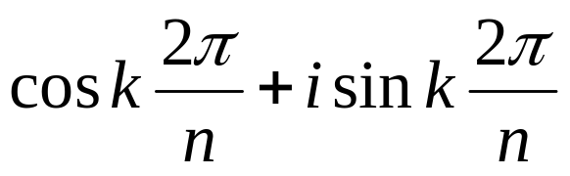
复数域上的分圆多项式
定义. 在复数域中x^{n}-1=0的根称为n次单位根。
结论：一个复数是n次单位根，当且仅当它具有下列形式：
证明：因任意复数可以表为
r（cosθ +isinθ）
其中r是它的模，θ是它的幅角，我们有
r（cosϕ+isinϕ） • s（cosψ + isinψ）
= rs [cosϕ cosψ - sinϕ sinψ
+ i（cosϕ sinψ + sinϕ cosψ）]
= rs[cos（ϕ +ψ） + isin（ϕ +ψ）]。

Slide 3
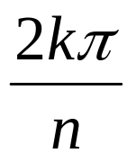
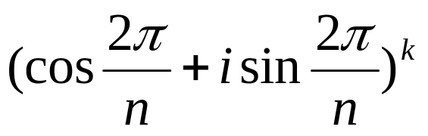
据此，用数学归纳法易证：
[r(cosθ+isinθ)]^{n}=r^{n}(cos nθ+isin nθ)
此数的模是r^{n}，幅角是nθ。
因为复数1的模是1,幅角是2kπ,k=0,±1,±2,…
所以，
r（cosθ +isinθ）是n次单位根 iff
[r(cosθ+isinθ)]^{n}=1 iff
r^{n}(cos nθ+isin nθ)=1 iff
r^{n}=1, 且 nθ=2kπ iff
r=1, 且 θ= iff
它具有下列形式：
即

Slide 4
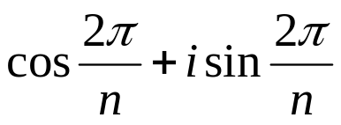

故若命
ξ=
则一个复数是n次单位根，当且仅当它是ξ的整数次
方。由此可见，所有n次单位根在乘法下作成一个循
环群，ξ是它的一个生成元素。
1，ξ，ξ²，…，ξ^{n-1}为n个n次单位根：
这n个单位根的幅角都是 的整倍数；用平面上的
点代表复数，把代表这n个单位根的点用线段联结起
来便成为单位圆的一个内接正n边形。可见，这n个n
次单位根都不同。ξ是n次单位根，当然ξ^{n}=1。所以
ξ的周期恰等于n。

Slide 5
定理6.7.21. 复数域中恰有n个n次单位根。它们在乘
法下作成一个n元循环群,ξ= 是一个生
成元素。
定义. n个n次单位根在乘法下作成的n元循环群的生成元素称为本原n次单位根。
定义. 设ϕ (n)个本原n次单位根为：
ξ₁，ξ₂，…，ξ_{ϕ} _{(n)}
命Φ_{n}(x)=(х-ξ₁)(х-ξ₂)…(х-ξ_{ϕ（n）})
则Φ_{n}（x）称为分圆多项式.
（意思是说求出它的一个根就可以把单位圆分
成n等份了。）

Slide 6
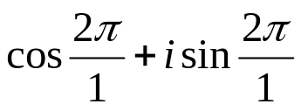
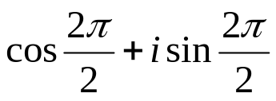
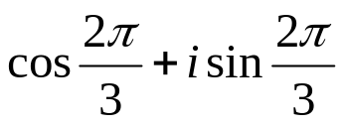
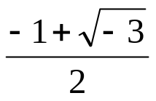
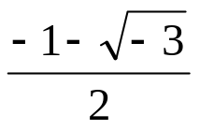

分圆多项式例
n=1时，生成元ξ= =1,ϕ (1)=1,故
Φ₁(x)=(x-1)。
n=2时，生成元ξ= = -1, ϕ (2)=1 ，故
Φ₂(x)=(x+1)。
n=3时，生成元ξ= = ，
ϕ (3)=2 ，另一个生成元为：
ξ²= ，
故Φ₃(x)=(x-ξ)(x-ξ²)=x²+ x + 1。
n=4时，生成元ξ= =i， ϕ (4)=2 ，
另一个生成元为：ξ³=-i，故
Φ₄(x)=(x-ξ)(x-ξ³)= (x-i)(x+i)= x² + 1

Slide 7
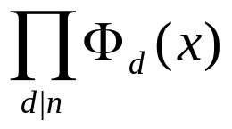
分圆多项式的性质
定理6.7.22 x^{n}-1 =
证明： 设θ₁, θ₂,…,θ_{n}是所有n次单位根，于是
x^{n}-1=(x-θ₁)(x-θ₂) …(x-θ_{n}) .
(1)往证 | x^{n}-1。
任取n的一个正因数d，再任取Φ_{d}(x) 的根θ,则θ是一个
本原d次单位根。于是,θ^{d}=1,因而θ^{n}=1,可见(x-θ)必出现在(x-θ₁)(x-θ₂) …(x-θ_{n})中.可见,所有ϕ(d)个本原d次单位根都出现在(x-θ₁)(x-θ₂) …(x-θ_{n})中。因此，Φ_{d}(x)∣x^{n}-1 。

Slide 8
若d和d′不同,则Φ_{d}(x)和Φ_{d′}(x)没有公共
一次式。 因为，前者的根是本原d次单位根，
后者的根是本原d′次单位根，由此可见，
∣x^{n}-1。
(2)往证 x^{n}-1 | 。
任取x^{n}-1的根θ,设θ的周期为d, 而θ^{n}=1,故d∣n,因而θ是本原d次单位根。这就是说,
(x-θ₁)(x-θ₂) …(x-θ_{n}) 中的任意一次式必
出现在某个Φ_{d}（x）之内，其中d∣n，所以
x^{n}-1| 。

Slide 9




例
因为x-1= =Φ₁(x),所以,Φ₁(x)= x-1。
因为x²-1 = =Φ₂(x)Φ₁(x)，所以，
Φ₂(x)= x+1。
因为x³-1 = =Φ₃(x)Φ₁(x)，所以，
Φ₃(x)=x²+x+1。
因为x⁴-1 = =Φ₄(x)Φ₂(x)Φ₁(x)，所以，
Φ₄(x)= x² + 1。

Slide 10
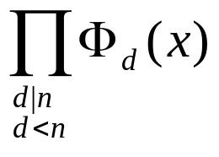
分圆多项式的性质
定理6.7.23 Φ_{n}(x)是整系数多项式。
证明： 用数学归纳法。
Φ₁(x)=x-1是整系数多项式。
假定已知k<n时，Φ_{k}(x)是整系数多项式，
试证Φ_{n}(x)亦然。因x^{n}-1=Φ_{n}(x) ，
由归纳假定，此式右边每个Φ_{d}(x)都是整系数
多项式，故其积为整系数多项式，且首系数为
1。所以是本原多项式，而x^{n}-1是整系数多项式，故，Φ_{n}（x）必为整系数多项式。

Slide 11
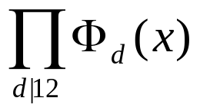

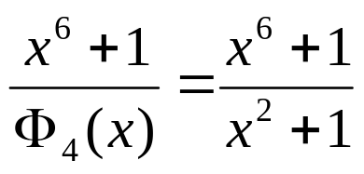
例
求Φ₁₂(x)。
解：因为
x¹²-1 = =Φ₁₂Φ₆Φ₄Φ₃Φ₂Φ_{1，}
x⁶-1 = = Φ₆Φ₃Φ₂Φ₁
相除得x⁶+1 = Φ₁₂Φ₄
因此，
Φ₁₂(x)= = x⁴-x²+1。

Slide 12
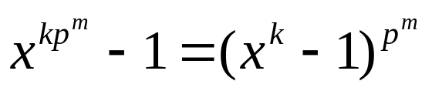
任意域上的分圆多项式
F为任意域，设n不是特征的倍数，方程
x^{n}-1 = 0在F中的根称为n次单位根 。
若n不是特征的倍数，则x^{n}-1的微商nx^{n-1}不是多项式0，因而除0外没有另外的根，但0显然不是x^{n}-1的根，所以，x^{n}-1及其微商没有公共根，因而方程x^{n}-1没有重根。
若n是特征p的倍数，设n = kp^{m}，其中k不是p的倍数，则 x^{n}-1 = 。
这时x^{n}-1的根即是k次单位根，且x^{n}-1的每个根都是p^{m}重根。

Slide 13
例. 在R₇={0，1，2，3，4，5，6}上分别计算n次单位根，n=1，2，3，4，5，6。
x | 0 | 1 | 2 | 3 | 4 | 5 | 6
x² | 0 | 1 | 4 | 2 | 2 | 4 | 1
x³ | 0 | 1 | 1 | 6 | 1 | 6 | 6
x⁴ | 0 | 1 | 2 | 4 | 4 | 2 | 1
x⁵ | 0 | 1 | 4 | 5 | 2 | 3 | 6
x⁶ | 0 | 1 | 1 | 1 | 1 | 1 | 1

Slide 14
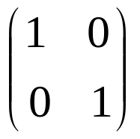
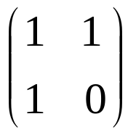
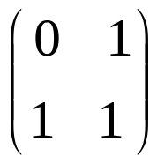
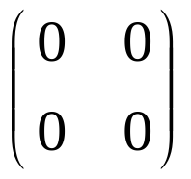
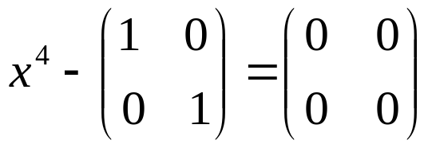
例. R₂={0，1}上的4个矩阵：
0 = ，1 = , a = ， b = ，
作成的集合F={0，1，a，b}在矩阵加法、乘法
下作成一个域。则在F上求4次单位根就是求方
程x⁴-1 = 0，即 的根。
Φ₄(x)= x²+1= x²+ 。

Slide 15

定理6.7.24 设n不是域F的特征的倍数,并设Φ_{n}(x)在F中有根。于是，F中恰有n个n次单位根，它们在乘法下作成一个n元循环群，其ϕ(n)个生成元素恰是Φ_{n}(x)的所有的根。
证明：设ξ是Φ_{n}(x)在F中的任意根，
往证ξ的周期为n。设ξ的周期k。
由于Φ_{n}(x)∣x^{n}-1,ξ是x^{n}-1的根,故ξ^{n}=1。
因而ξ的周期k∣n。
反证。假定k<n。因为ξ^{k}=1，所以ξ应是
x^{k}-1的根，但x^{k}-1 = ，乘积中没有
Φ_{n}(x)。ξ既是Φ_{n}(x)的根又是x^{k}-1的根，因而是
x^{n}-1的重根，此不可能。
因此，k=n。

Slide 16
即，1，ξ，ξ²，…，ξ^{n-1}
是n个不同的n次单位根，但x^{n}-1最多只能有n
个根，所以F中恰有n个n次单位根，且此n个
根{1，ξ，ξ²，…，ξ^{n-1}} 在乘法下作成一
个n元循环群，Φ_{n}(x)的任意根ξ是此群的一
个生成元素。今n元循环群只有ϕ(n)个生成元
素，所以Φ_{n}(x)的根恰是所有的生成元素。
证毕。
此n元循环群的生成元素也叫本原n次单位根。

Slide 17
例. 考察R₅ = {0，1，2，3，4}上的情形
(1) 对x²-1 = 0，
分圆多项式Φ₂（x）= x+1。
因为Φ₂（x）在R₅ 中有根4，所以 2个二
次单位根全在R₅ 中，且4为其ϕ(2)=1个生
成元，由它生成的4⁰=1，4¹=4就是全部二
次单位根。

Slide 18
例. 考察R₅ = {0，1，2，3，4}上的情形
(2)对x³-1 = 0,分圆多项式Φ₃(x)= x² + x +1。
Φ₃(x)在R₅ 中无根，3个三次单位根不全在R₅ 中，在R₅ 中只有一个根1
x | 0 | 1 | 2 | 3 | 4
x² | 0 | 1 | 4 | 4 | 1
x² +x+1 | 1 | 3 | 2 | 3 | 1
x³ | 0 | 1 | 3 | 2 | 4

Slide 19
例. 若改在R₇上考察
Φ₃(x)在R₇ 中有根2，4，所以3个三次单位根全在R₇ 中，且2，4为其ϕ(3)=2个生成元，由它们任意一个可生成全部3个三次单位根：1，2，4
x | 0 | 1 | 2 | 3 | 4 | 5 | 6
x² | 0 | 1 | 4 | 2 | 2 | 4 | 1
x² +x+1 | 1 | 3 | 0 | 6 | 0 | 3 | 1
x³ | 0 | 1 | 1 | 6 | 1 | 6 | 6

Slide 20
例. 考察R₅ = {0，1，2，3，4}上的情形
对x⁴-1 =0,分圆多项式Φ₄(x)= x² + 1。因为
Φ₄(x)在R₅ 中有根2,3,所以4个四次单位根全在R₅ 中,且2，3为其ϕ(4)=2个生成元，由任意一个可生成全部4个四次单位根。
x | 0 | 1 | 2 | 3 | 4
x² | 0 | 1 | 4 | 4 | 1
x²+1 | 1 | 2 | 0 | 0 | 2
x⁴ | 0 | 1 | 1 | 1 | 1

